Slide 1

DICȚIONARE în PYTHON

Slide 2
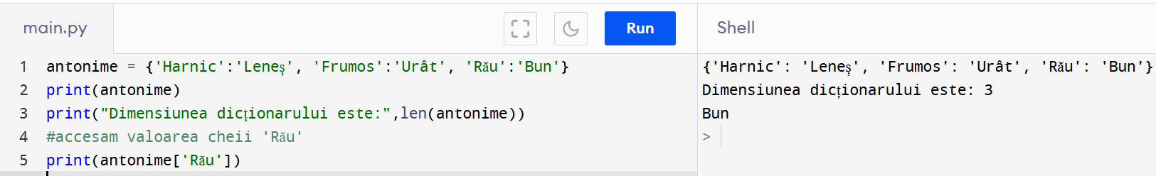
CE ESTE UN DICȚIONAR?
În Python un dicționar (tipul de date dict) este o colecție de date neordonată, indexată și modificabilă, care conține oricâte perechi de valori asociate cheie-valoare (evident, cheia este unică).
Pentru fiecare cuvânt cheie din stânga am asociat o valoare (un antonim) în dreapta. Folosim caracterul două puncte ":" pentru a efectua asocierea, iar pentru a delimita perechile, caracterul virgulă ",". Toate sunt scrise în interiorul a două acolade, similar unui set de date.
Lungimea dicționarului nu este 6, ci bineînțeles 3, adică numărul de cuvinte cheie (perechi) pe care le-am introdus.
Un dicționar nu este ordonat cu indecși propriu-ziși, ci accesul se face cu ajutorul cuvintelor cheie din perechi. Astfel, scriem antonime[‘Rău'] pentru a obține valoarea ‘Bun'.

Slide 3
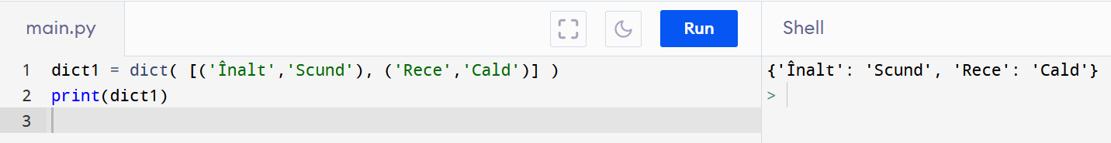
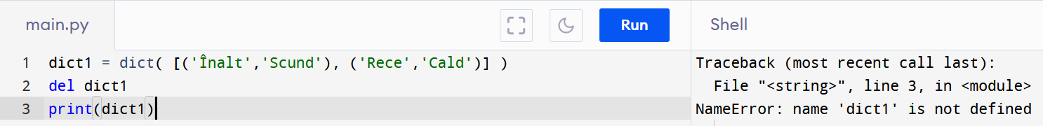
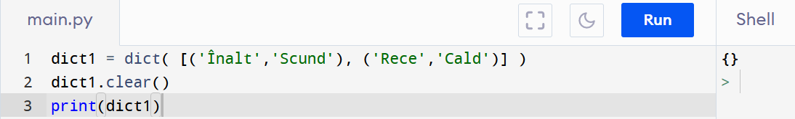
LISTE ȘI TUPLURI LA CREAREA UNUI DICȚIONAR
În acest caz, fiecare obiect al listei trimisă ca parametru conține un tuplu cu două elemente – cheia și valoarea asociată.
Observați că am apelat la funcția / constructorul dict() pentru a crea dicționarul - un fel de conversie explicită. Veți înțelege mai multe atunci când veți studia programarea pe obiecte.
ȘTERGEREA / GOLIREA UNUI DICȚIONAR
Pentru a șterge un dicționar, folosim cuvântul cheie del, adică "del dict1", așa cum suntem obișnuiți. Dacă dorim să îl golim, apelăm iar la metoda clear(), mai exact scriem în exemplul nostru: "dict1.clear()".

Slide 4
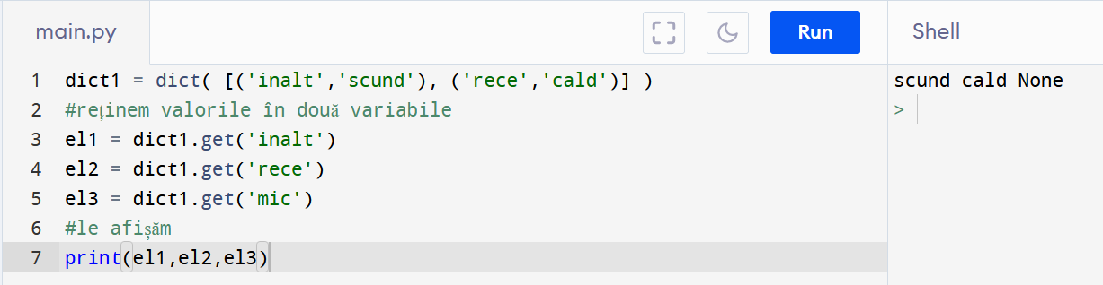
METODA GET()
Am precizat anterior faptul că putem accesa un element cu ajutorul unui cuvânt cheie folosind parantezele pătrate, însă dacă nu este găsit în dicționar, obținem o eroare ce ne blochează programul.
Folosim elegant metoda get() ce primește ca parametru un cuvânt cheie. Dacă există în dicționar este afișată valoarea asociată, iar dacă nu, cuvântul cheie None:

Slide 5
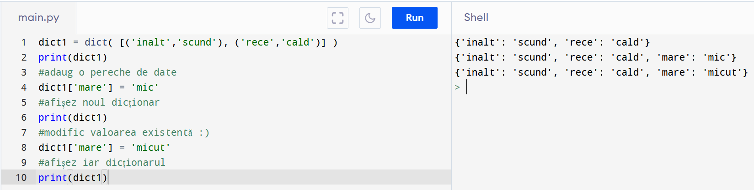
MODIFICAREA ȘI ADĂUGAREA PERECHILOR DE DATE
Pentru a modifica ori adăuga o pereche de date în dicționar, folosim atribuirea directă – structura este modificabilă:

Slide 6
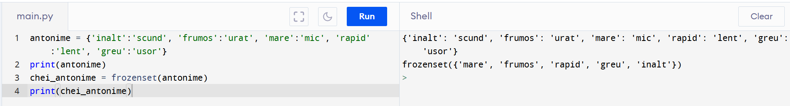
REVENIM LA FROZENSET... (OPȚIONAL)
În lecția anterioară am prezentat tipul/clasa [frozenset], care ne permite să înghețăm un set cu valori unice. Cuvintele cheie dintr-un dicționar pot fi reținute de un frozenset. Exemplu. Presupunem că avem dicționarul de mai jos. Acesta conține 5 cuvinte cheie, cu care vom forma un frozenset reținut de variabila chei_antonime, prin apelul funcției constructor, care primește ca parametru dicționarul (conversie explicită):

Slide 7
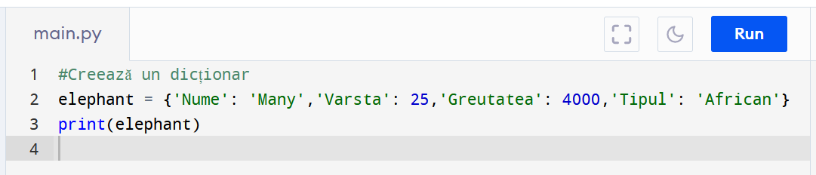
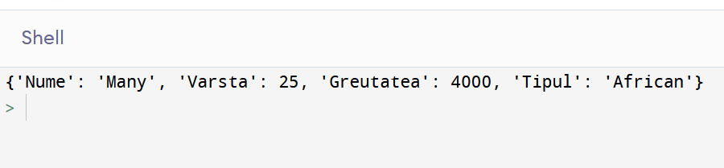
EXERSĂM: CUM SĂ CREEZI UN DICȚIONAR PYTHON
Primul pas e să alegi un nume pentru dicționar și să-l atribui unei variabile. În acest articol vom crea un dicționar numit „elephant” (elefant) și apoi trebuie să egalăm acest nume cu o pereche de acolade, care îi vor arăta lui Python că acesta va fi un dicționar.
Între acolade vom crea o pereche de elemente separate de două puncte, primul fiind cheia (key), iar al doilea e valoarea (value), astfel: „Key : Value”. În timp ce valorile pot fi orice tip de dată și permit dubluri, cheile sunt imuabile și nu pot fi duplicate.
Dicționarul „elephant” poate fi creat precum mai jos, însă vom pune cheile și valorile pe linii diferite de dragul simplității și al lizibilității.

Slide 8
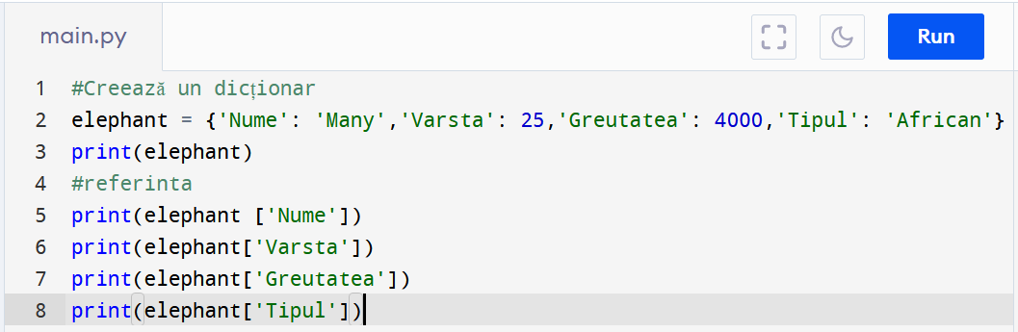
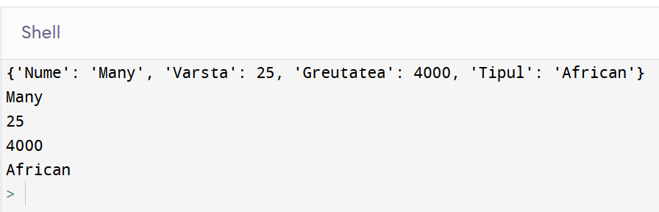
EXERSĂM: CUM SĂ FACI REFERIRE LA O ANUMITĂ CHEIE
Elementele dintr-un dicționar Python pot fi accesate dacă faci referire la ele cu ajutorul parantezelor pătrate. După aceea, putem afișa rezultatul folosind declarație print, precum mai jos:

Slide 9
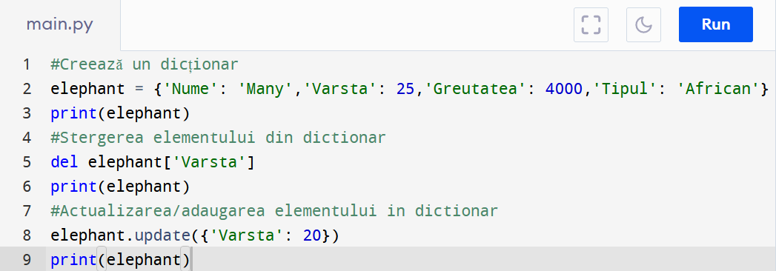
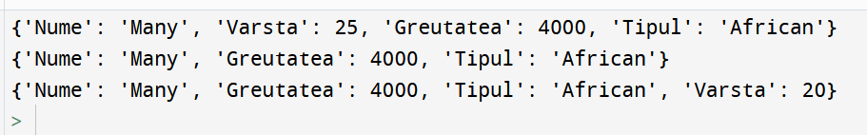
EXERSĂM: ȘTERGE ȘI ACTUALIZEAZĂ ELEMENTE ÎNTR-UN DICȚIONAR PYTHON
Dar dacă vrem să ștergem o cheie sau o valoare dintr-un dicționar Python? Putem face asta ușor scriind „del” de la delete (ștergere) și apoi să apelăm dicționarul din care vrem să ștergem valoarea, apoi paranteze drepte, apoi cheia pe care vrem să o ștergem.
Vom afișa tot dicționarul înainte, iar apoi vom vedea ce a fost șters din dicționar. Să zicem că vrem să ștergem cheia „Varsta” și valoarea sa respectivă. Putem face asta scriind del elephant[‘Varsta’]. Dacă afișăm dicționarul acum, vom vedea că a fost ștearsă.
Putem și să adăugăm elemente la un dicționar deja existent folosind metoda încorporată „.update()”. Asta poate fi făcut ușor rulând codul elephant.update() și folosind perechea “Key:Value” pe care vrem să o actualizăm, precum mai jos:

Slide 10
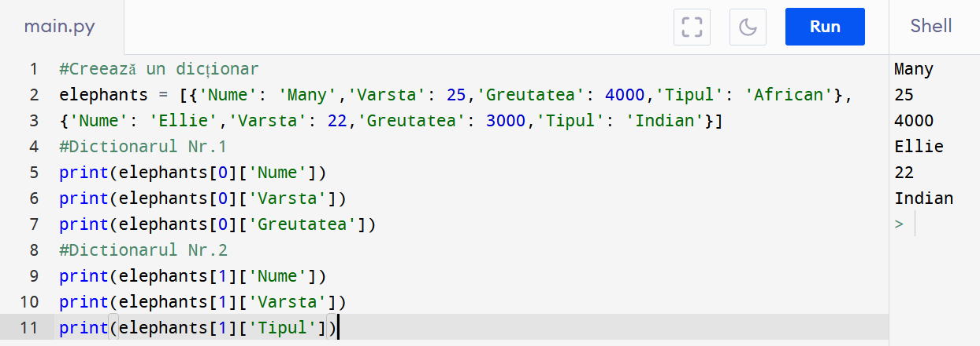
EXERSĂM: CREAREA UNEI LISTE DE DICȚIONARE
În lumea reală a programării te vei întâlni des cu liste de dicționare. Deși par mai complexe, sunt de fapt destul de simple. Folosind dicționarele preexistente, hai să mai adăugăm un elefant.
Pentru a afișa elementele e puțin diferit, dar trebuie să folosești două perechi de paranteze drepte, prima definind dicționarul în care trebuie să cauți informația, în timp ce a doua face referire la cheia specifică din acel dicționar, precum mai jos:

Slide 11
FUNCȚII UTILE ȊN LUCRUL CU DICȚIONARE
cmp(dictionarUnu, dictionarDoi)
→ Comparӑ elementele celor douӑ dicționare.
len(numeDictionar)
→ Returneazӑ lungimea dicționarului/ numӑrul de elemente din dicționar.
str(numeDictionar)
→ Produce o versiune afișabilӑ a dicționarului

Slide 12
METODE UTILE ȊN LUCRUL CU DICȚIONARE
numeDictionar.clear() → Eliminӑ toate elementele din dicționar
numeDictionar.copy() → Returneazӑ o copie a dicționarului
numeDictionar.get(cheie, default=None) → Returneazӑ valoarea conținutӑ de dicționar ȋn compartimentul “cheie”, ȋn ipoteza cӑ existӑ ceva acolo, iar ȋn caz contrar, valoarea setatӑ ȋn mod implicit
numeDictionar.has_key(cheie) → Returneazӑ valoarea “True”, dacӑ existӑ o ȋnregistrare ȋn dicționar cu cheia “cheie”, iar ȋn caz contrar, returneazӑ valoarea “False”
numeDictionar.items() → Returneazӑ o listӑ cu toate perechile de tipul (cheie, valoare) din interiorul dicționarului
numeDictionar.keys() → Returneazӑ o listӑ cu toate cheile dicționarului
numeDictionar.setdefault(cheie, default=None) → Similarӑ funcției get(), verificӑ existența cheii “cheie” ȋn dicționar, iar ȋn lipsa acesteia, o introduce cu valoarea implicitӑ
dictionar1.update(dictionar2) → Adaugӑ conținutul dicționarului “dictionar2” ȋn dicționarul “dictionar1”
numeDictionar.values() → Returneazӑ o listӑ cu valorile regӑsite ȋn dicționar

Slide 13
PROBLEME: LUCRUL CU DICȚIONARELE
Creați un dicționar și afișați-i cheile de listă în ordine crescătoare
Afișați cheile sortate în ordine crescătoare.
Exemplu:
Input:
key_value[2] = '56'
key_value[1] = '2'
key_value[4] = '12'
key_value[5] = '24'
key_value[6] = '18'
key_value[3] = '323‘
Output: 1 2 3 4 5 6

Slide 14
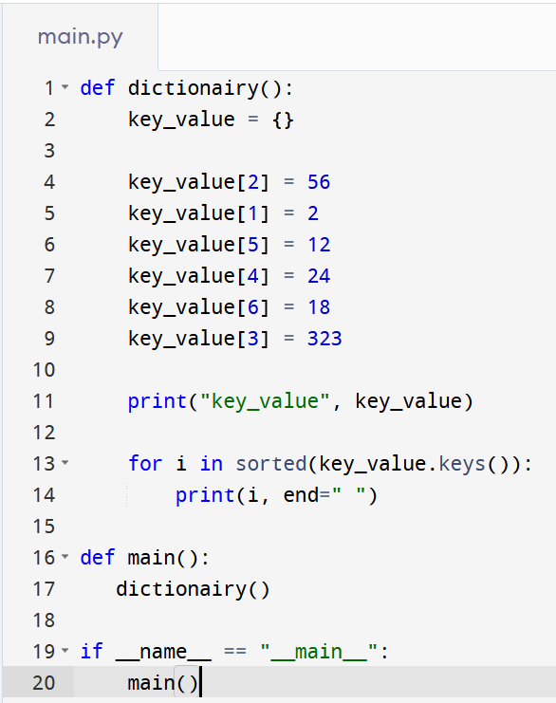
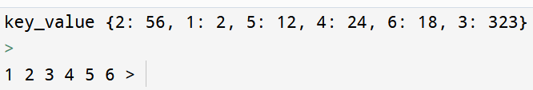
PROBLEME: LUCRUL CU DICȚIONARELE
REZOLVARE
def dictionairy():
key_value = {}
key_value[2] = 56
key_value[1] = 2
key_value[5] = 12
key_value[4] = 24
ey_value[6] = 18
key_value[3] = 323
print("key_value", key_value)
for i in sorted(key_value.keys()):
print(i, end=" ")
def main():
dictionairy()
if __name__ == "__main__":
main()

Slide 15
PROBLEME: LUCRUL CU DICȚIONARELE
2. Creați un dicționar și afișați-i cheile de listă în ordine crescătoare.
Afişaţi valorile sortate în ordine crescătoare după cheie.
Exemplu:
Input:
key_value[2] = '56'
key_value[1] = '2'
key_value[4] = '12'
key_value[5] = '24'
key_value[6] = '18'
key_value[3] = '323‘
Output: 2 56 323 24 12 18

Slide 16
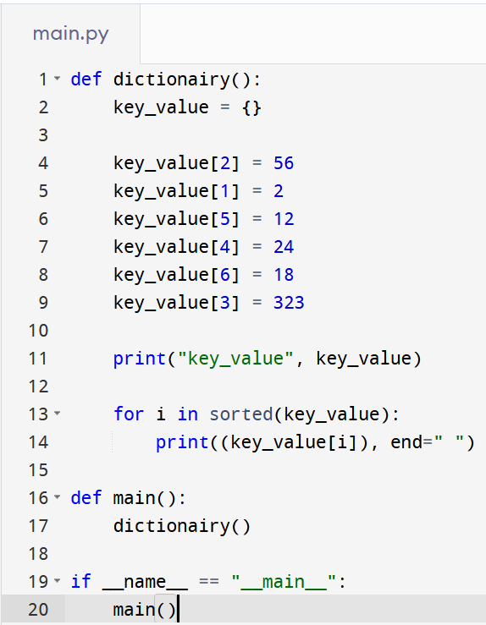
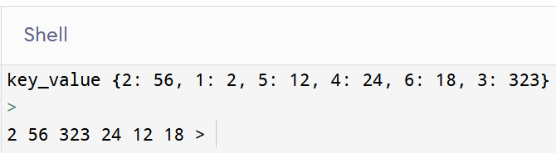
PROBLEME: LUCRUL CU DICȚIONARELE
2. REZOLVARE
def dictionairy():
key_value = {}
key_value[2] = 56
key_value[1] = 2
key_value[5] = 12
key_value[4] = 24
ey_value[6] = 18
key_value[3] = 323
print("key_value", key_value)
for i in sorted(key_value):
print((key_value[i]), end=" ")
def main():
dictionairy()
if __name__ == "__main__":
main()

Slide 17
REZOLVĂ INDEPENDENT: LUCRUL CU DICȚIONARELE
3. Creați un dicționar și afișați-i cheile de listă în ordine crescătoare.
Afişaţi valorile sortate în ordine crescătoare după valoare.
Exemplu:
Input:
key_value[2] = '56'
key_value[1] = '2'
key_value[4] = '12'
key_value[5] = '24'
key_value[6] = '18'
key_value[3] = '323‘
Output: 2 12 18 24 56 323

Slide 18
REZOLVĂ INDEPENDENT: LUCRUL CU DICȚIONARELE
3. Creați un dicționar și afișați-i cheile de listă în ordine crescătoare.
Afişaţi valorile sortate în ordine crescătoare după cheie şi valoare.
Exemplu:
Input:
key_value[2] = '56'
key_value[1] = '2'
key_value[4] = '12'
key_value[5] = '24'
key_value[6] = '18'
key_value[3] = '323‘
Output: [(1, 2), (5, 12), (6, 18), (4, 24), (2, 56), (3, 323)]

